Slide 1
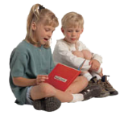
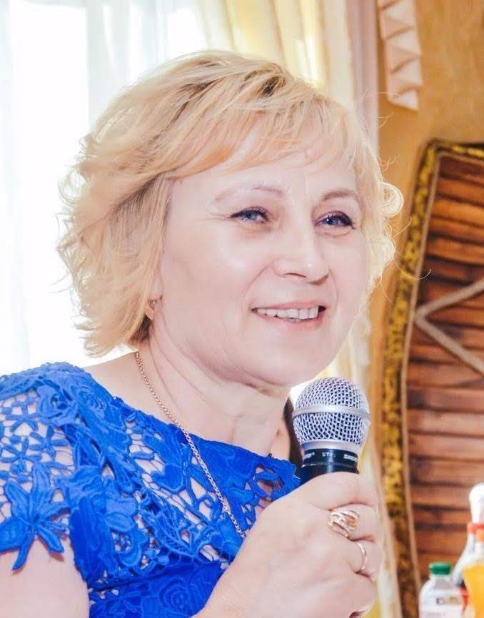
«Использование современных технологий в развитии связной речи дошкольников»
(из опыта работы)
Кабак Раиса Георгиевна
воспитатель детского сада
MБОУ, СОШ29,
Дошкольное отделение 58
г. Химки Левобережный ,
Московская область
2020 г.

Slide 2
Актуальность проблемы речевого развития
Проблема речевого развития детей дошкольного возраста на сегодняшний день очень актуальна, т.к. процент дошкольников с различными речевыми нарушениями остается стабильно высоким. В речи детей существует множество проблем.
Односложная, состоящая лишь из простых предложений.
Неспособность грамматически правильно построить распространенное предложение.
Бедная диалогическая речь: неспособность грамотно и доступно сформулировать вопрос, построить краткий или развернутый ответ.
Неспособность построить монолог: например, сюжетный или описательный рассказ на предложенную тему, пересказ текста своими словами.
Отсутствие логического обоснования своих утверждений и выводов.
Отсутствие навыков культуры речи: неумение использовать интонации, регулировать громкость голоса и темп речи .
Однако «Все задачи развития речи детей дошкольного возраста (обогащение словарного запаса, формирование грамматического строя речи, звуковая культура) не достигнут своей цели, если не найдут завершающего выражения в развитии связной речи».

Slide 3
Целью исследования является развитие связной речи дошкольников посредством инновационных и развивающих технологий.
Задачи:
— изучить и проанализировать психолого-педагогическую и методическую литературу по проблеме развития речи дошкольников;
— использовать инновационные и развивающие технологии в работе по развитию связной речи у дошкольников. ;
— проверить целесообразность и успешность применения инновационных и развивающих технологий в деятельности дошкольников;
— взаимодействовать с родителями и педагогами (родительские собрания, семинары, консультации, );
— создать предметно-развивающую среду для применения инновационных и развивающих технологий (картотеки, дидактические игры);

Slide 4
Условия успешного речевого развития.
1.Создание условий для развития речи детей в общении со взрослыми и сверстниками.
2. Владение педагогом правильной литературной речью.
3. Обеспечение развития звуковой культуры речи со стороны детей в соответствии с их возрастными особенностями.
4. Обеспечивают детям условий для обогащения их словаря с учетом возрастных особенностей.
5. Создание условий для овладения детьми грамматическим строем речи.
6. Развитие у детей связной речи с учетом их возрастных особенностей.
7. Развитие у детей понимания речи, упражняя детей в выполнении словесной инструкции.
8. Создание условий для развития планирующей и регулирующей функции речи детей в соответствии с их возрастными особенностями.
9. Приобщение детей к культуре чтения художественной литературы.
10. Поощрение детского словотворчества.

Slide 5
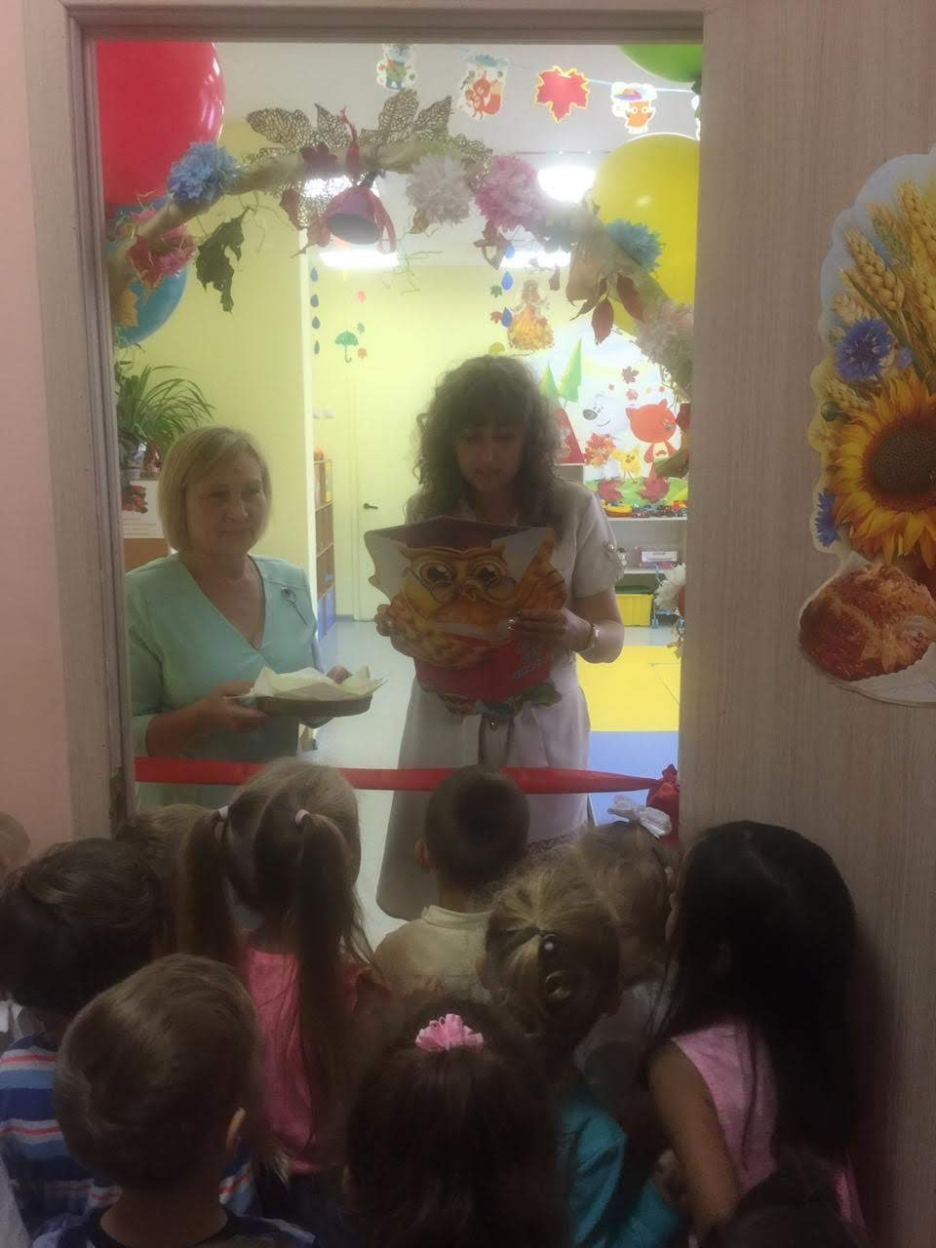
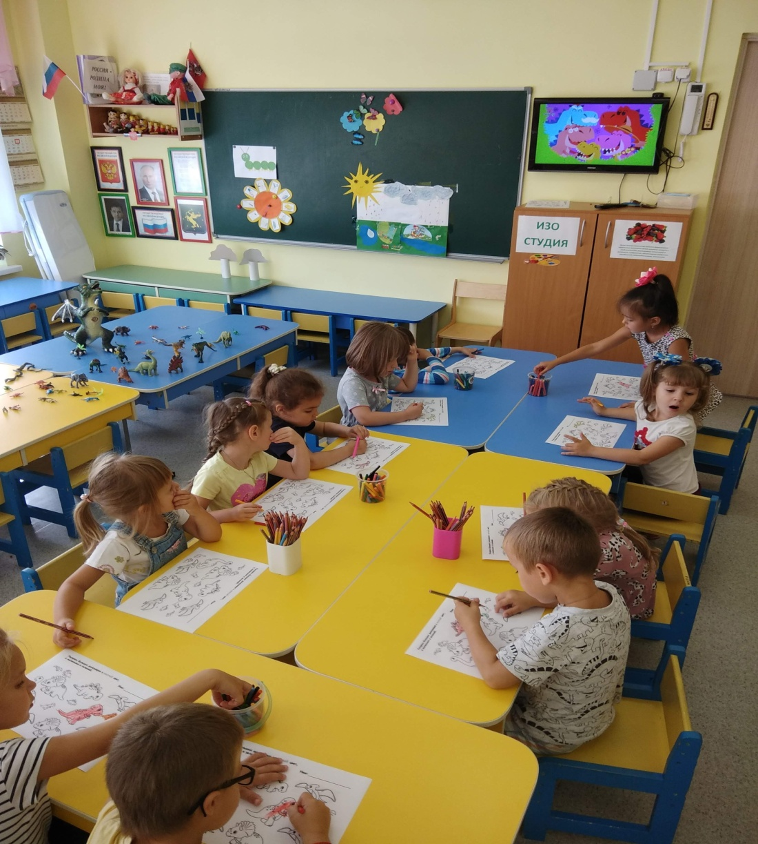
Дошкольный возраст- это возраст интенсивного формирования речи и огромное значение в развитии связной речи имеет развивающая среда. »В пустых стенах ребенок не заговорит…» - Е.И. Тихеева.
Развивающая среда

Slide 6
Технологии развития речи
Традиционные (образец рассказа педагога, построчное заучивание стихотворения, поэтапное рассматривание и описание).
Инновационные - формирующие творческие способности, развивающие нестандартное видения мира, новое мышление.

Slide 7
Инновационные технологии:
Моделирование.
Игровые.
Здоровьесберегающие.
ТРИЗ.
ИКТ.
Проектные.

Slide 8
Моделирование.
«Учите ребёнка каким-нибудь неизвестным ему пяти словам - он будет долго и напрасно мучиться, но свяжите двадцать таких слов с картинками, и он усвоит на лету».
К. Д. Ушинский
Наглядное моделирование – это:
Опорные картинки,
Схемы,
Мнемотаблицы,
Карточки-символы,
Реальные приметы и т.п.

Slide 9
Мнемотехника
«Искусство запоминания» (греч.) - это система методов и приемов, обеспечивающих успешное запоминание, сохранение и воспроизведение информации.
Использование мнемотехники в обучении дошкольников позволяет решить такие задачи как:
Развитие связной речи;
2. Преобразование абстрактных символов в образы (перекодирование информации);
3. Развитие мелкой моторики рук;
4. Развитие основных психических процессов – памяти, внимания, образного мышления; помогает овладение приёмами работы с мнемотаблицами и сокращает время обучения.

Slide 10
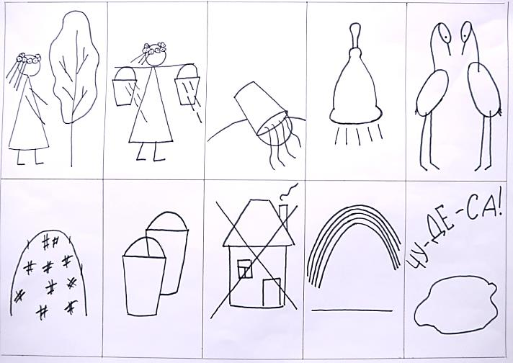
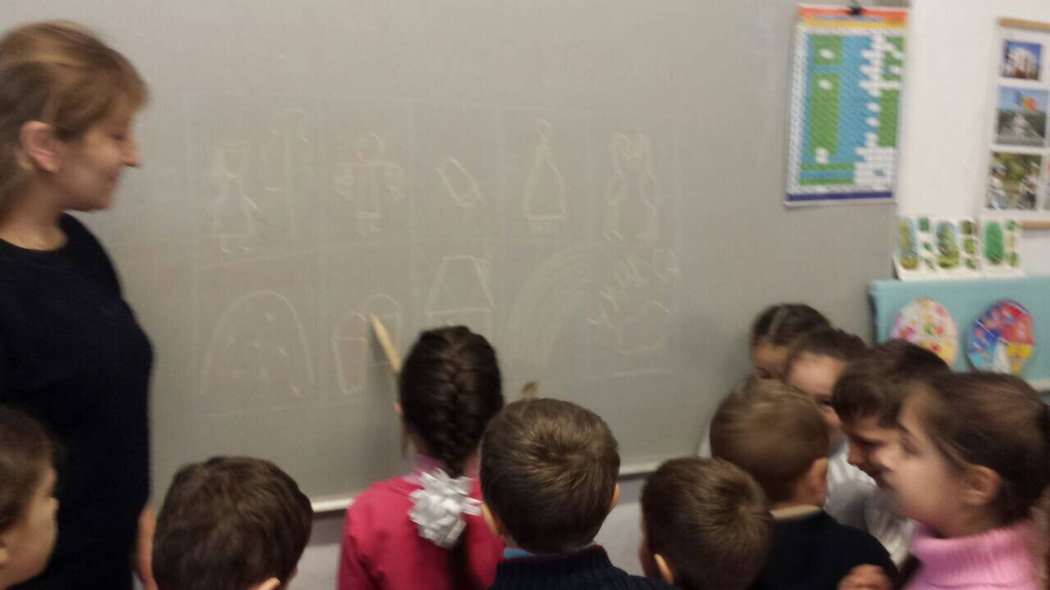
Мнемотаблица
Мнемотаблица - это схема, в которую
заложена определенная информация.
«По опушке шла весна, Ведра с дождиком несла, Оступилась на пригорке - Опрокинулись ведерки.
Зазвенели капли, Загалдели цапли. Испугались муравьи: Двери заперли свои.
Ведра с дождиком весна До села не донесла. А цветное коромысло Убежало в небеса И над озером повисло.
Чу-де-са!»

Slide 11
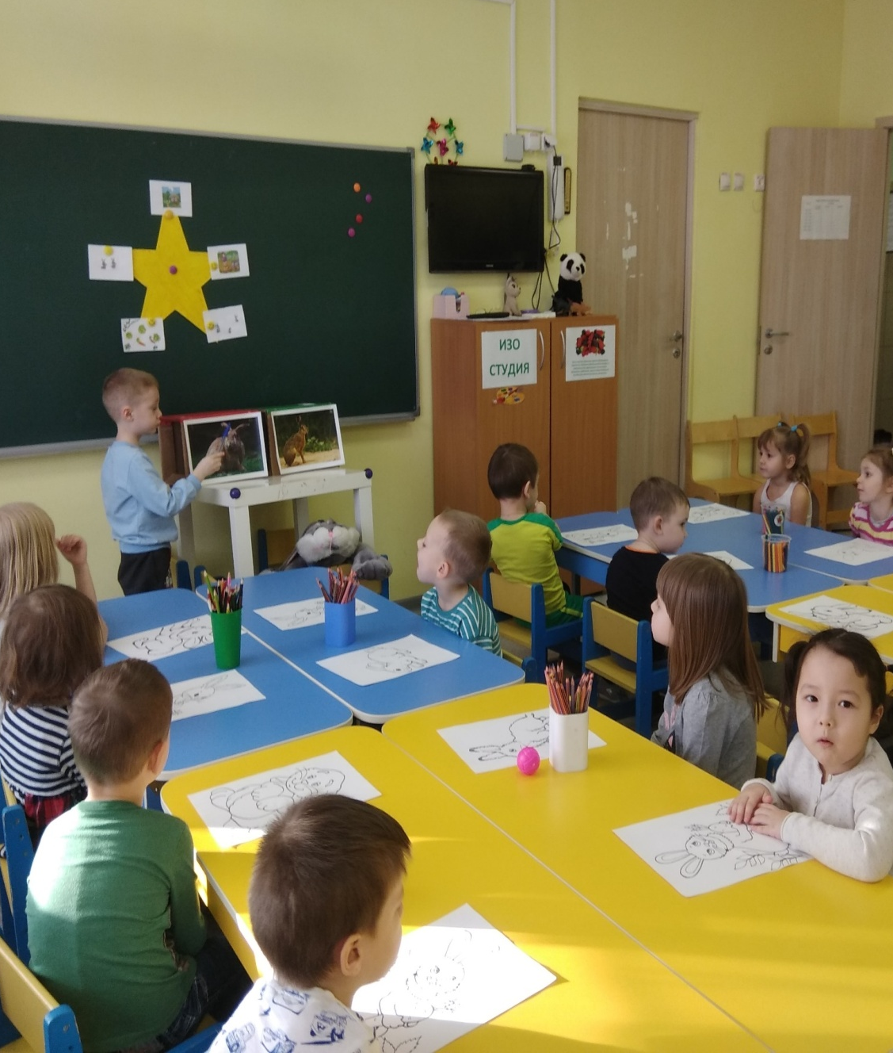
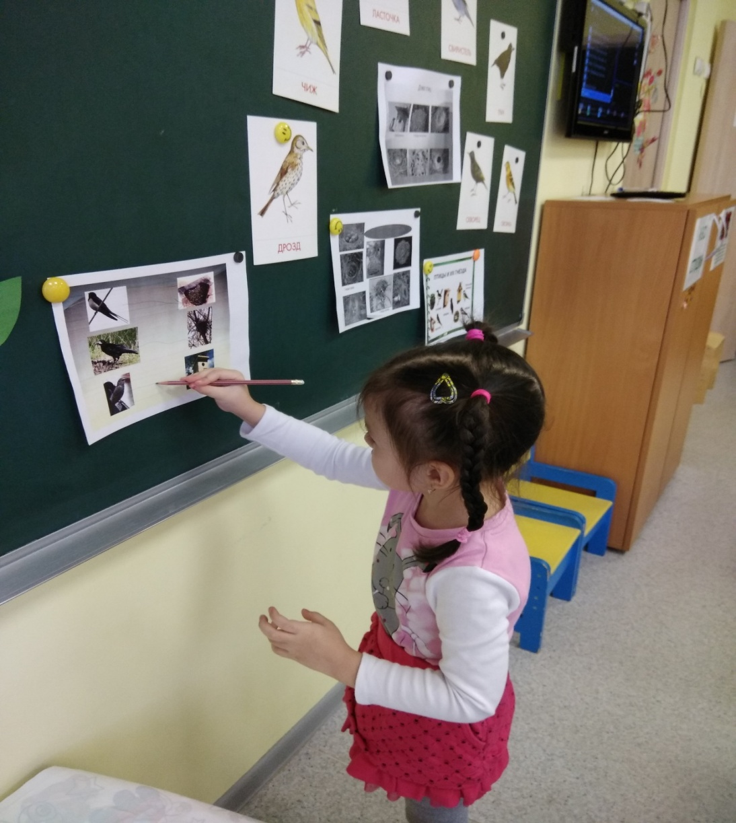
Обучение связному рассказыванию по алгоритму мнемотаблиц

Slide 12
Методика коллаж
Коллаж - это учебное пособие, лист картона (плотная бумага или фланелеграф), на который наклеиваются или накладываются (рисуются) различные картинки, буквы, геометрические фигуры, цифры. Кажущийся беспорядок наложенных на картон картинок и составляет суть коллажа. Это обучающее пособие несет в себе разные задачи. Это и развитие памяти, расширение словарного запаса, образного восприятия и т.д. Данное пособие используется на всех видах занятий. Ребенок учиться связывать все картинки коллажа, составляет сюжеты. Коллажи широко используются в практической работе с детьми. С их помощью у ребенка формируются экологические представления, расширяется словарный запас; развиваются связная речь, зрительная память и логическое мыш­ление.

Slide 13
Главная задача коллажа - соединить все картинки, буквы, цифры... между собой. Таким образом, происходит отработка сюжетного метода запоминания. Виды коллажей: Развивающий - способствует развитию фантазии, умения соединять в один сюжет, на первый взгляд, между собой картинки; Обучающий - способствует получению и закреплению информации о предмете коллажа.

Slide 14
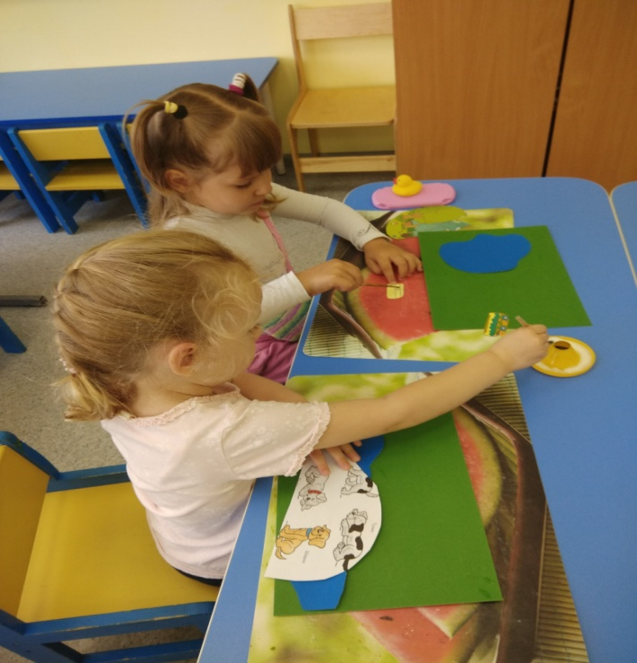
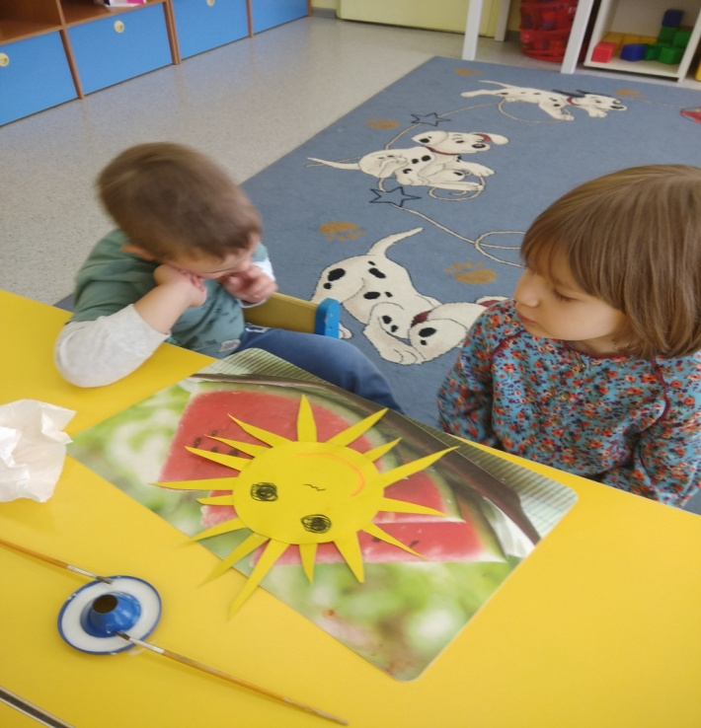
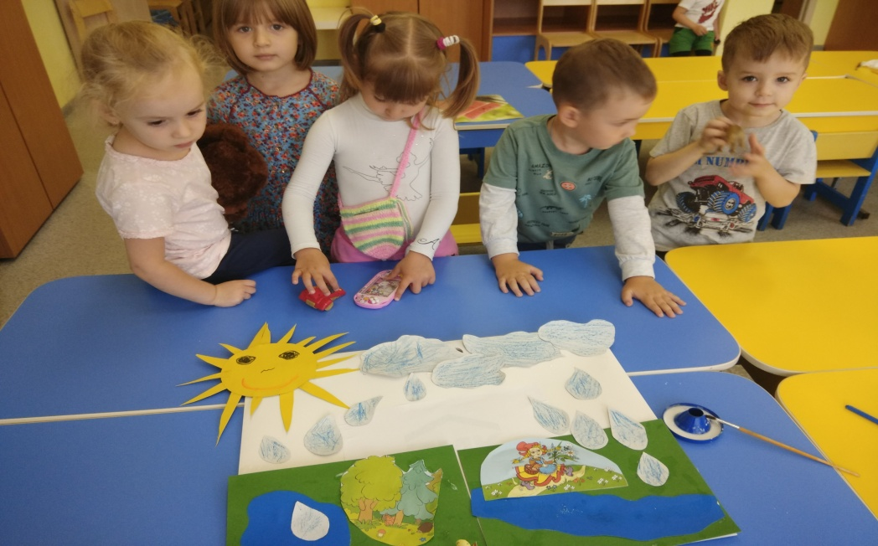
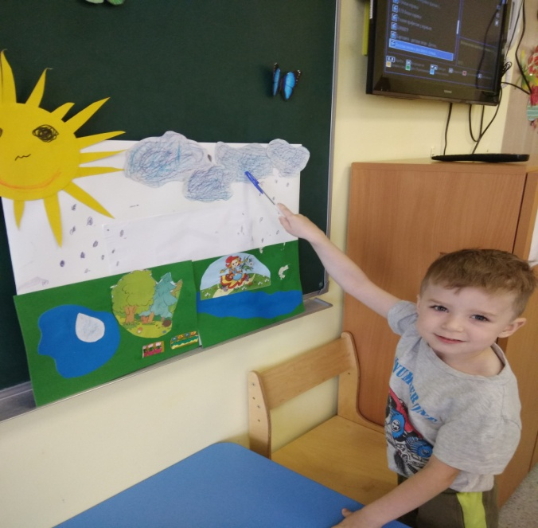
Коллаж по теме «Лето».

Slide 15
Игровые технологии
Игра – один из лучших способов развития речи и мышления детей. Она доставляет ребенку удовольствие и радость, а эти чувства являются сильнейшим средством, стимулирующим активное восприятие речи и порождающим самостоятельную речевую деятельность. Все организованные игры, сопровождаемые речью, превращаются в своеобразные маленькие спектакли. Они так увлекают и приносят столько пользы !

Slide 16
Синквейн – новая технология в развитии речи дошкольников
«Кто ясно мыслит – тот ясно излагает»

Slide 17
Его простота. Синквейн могут составить все.
- В составлении синквейна каждый ребенок может реализовать свои интеллектуальные возможности. - Синквейн является игровым приемом. - Составление синквейна используется как заключительное задание по пройденному материалу.
Составление синквейна используется для проведения рефлексии, анализа и синтеза полученной информации.
- Синквейн помогает пополнить словарный запас. - Синквейн учит краткому пересказу.
- Синквейн помогает развить речь и мышление. В чём же его эффективность и значимость?

Slide 18
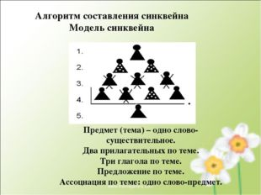

Slide 19
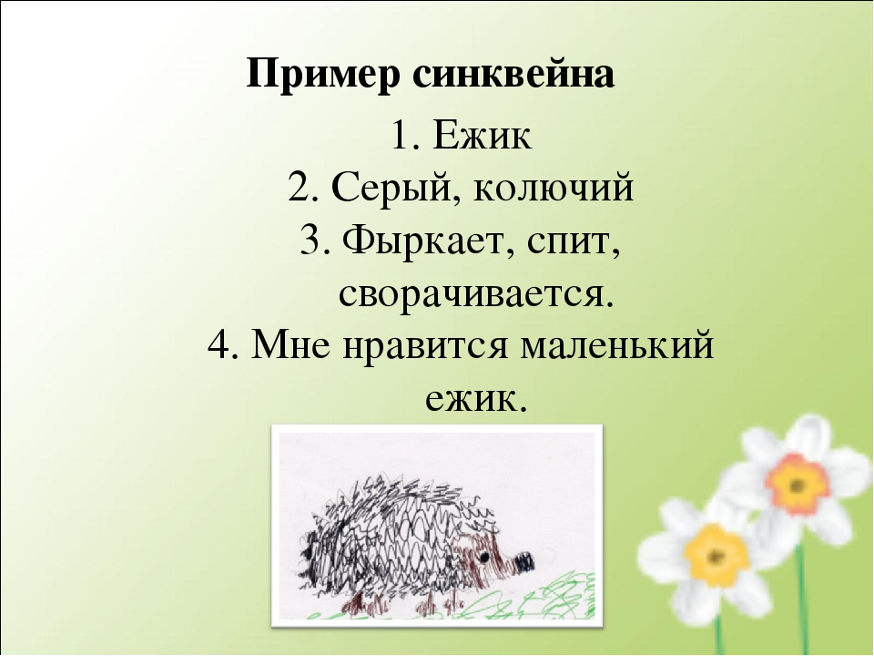

Slide 20
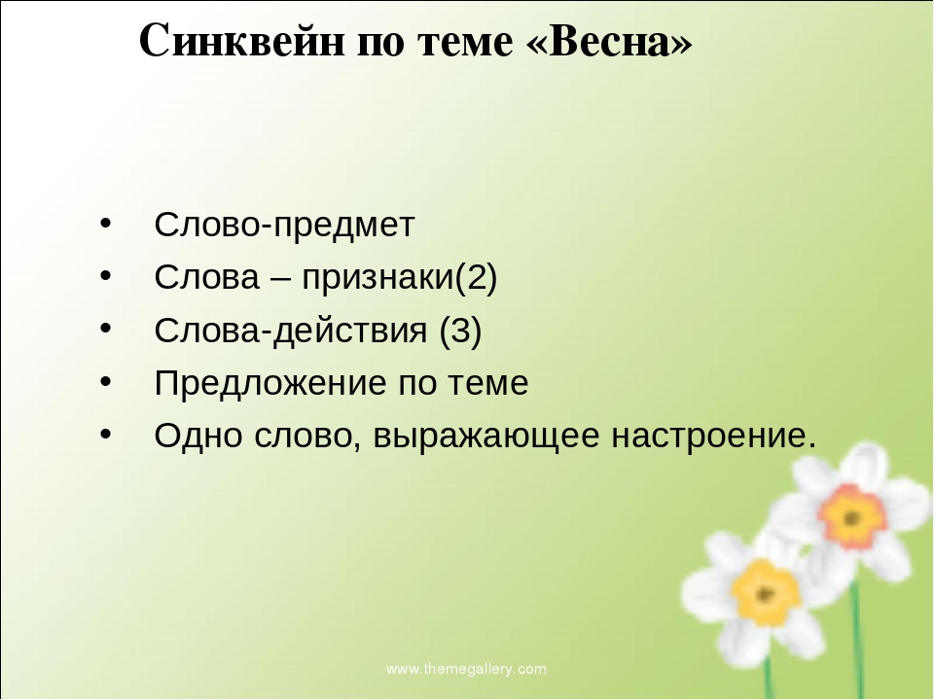

Slide 21
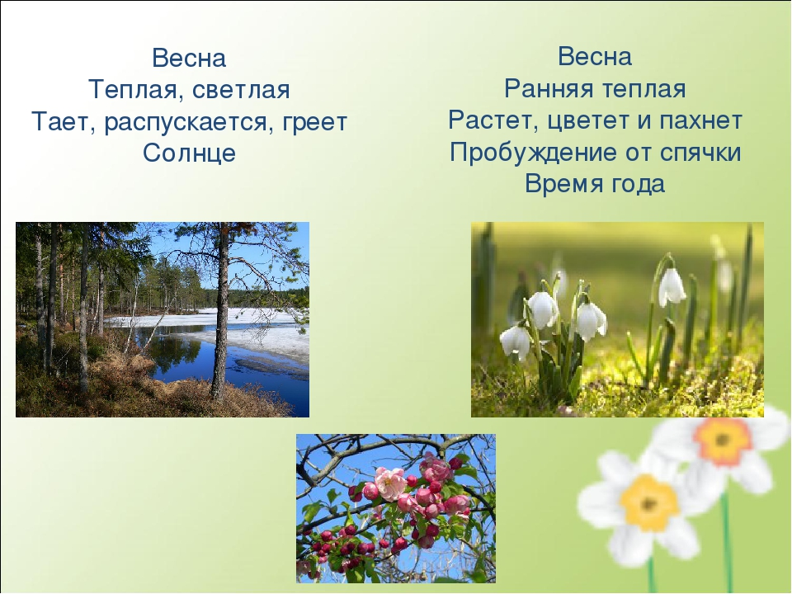

Slide 22
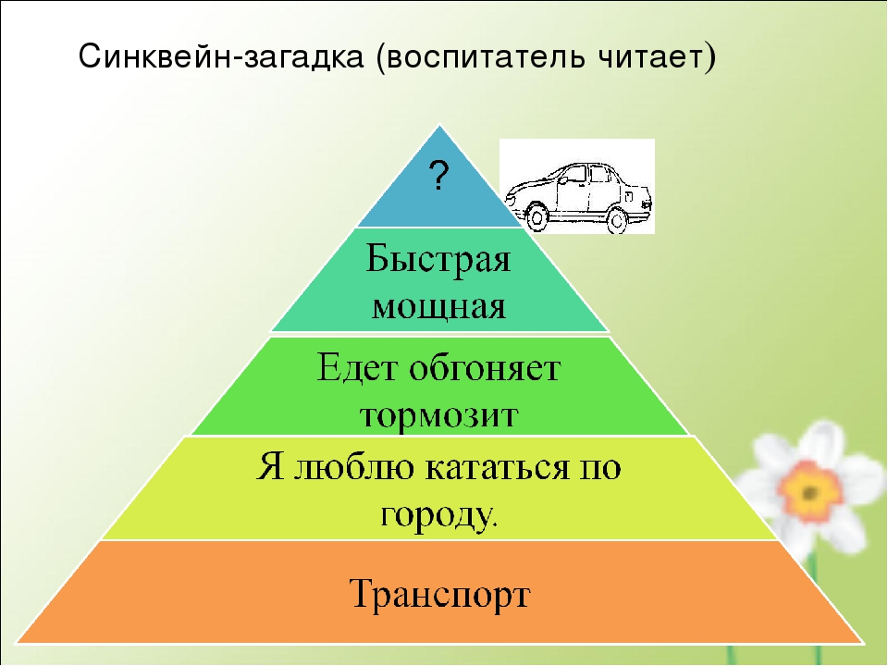

Slide 23
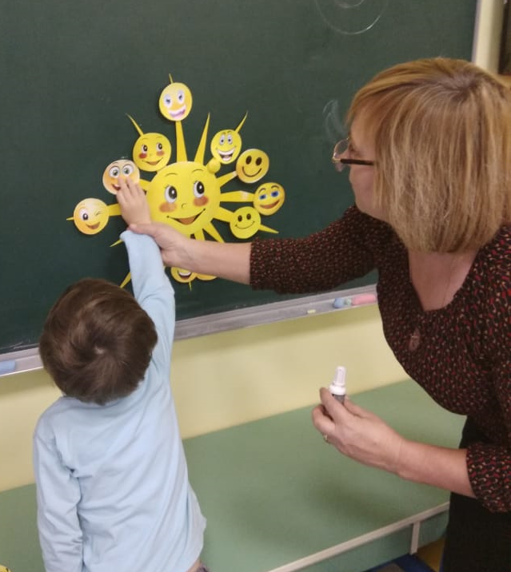
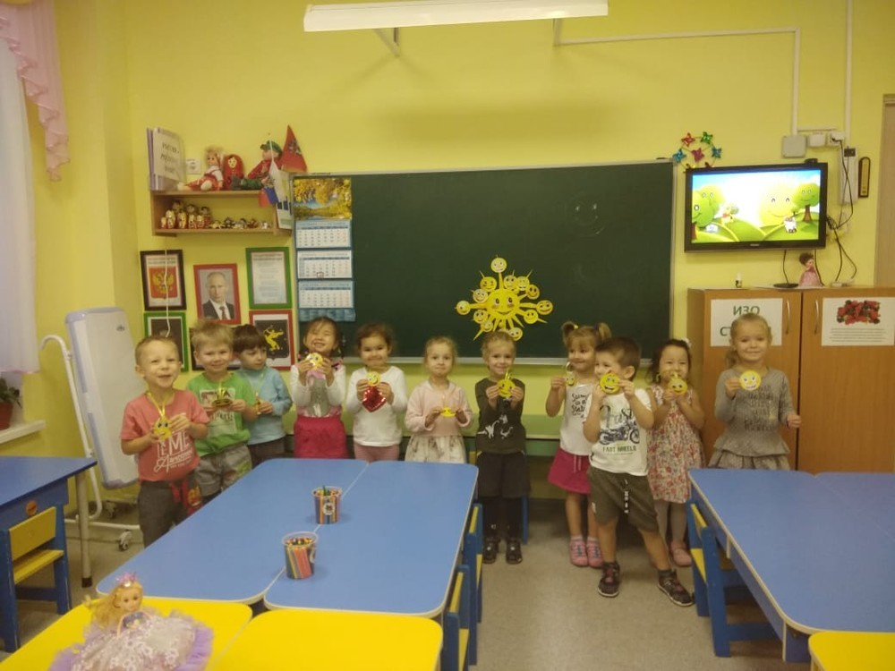
Игровое упражнение «Сравни и назови». Цель: развитие мышления, воображение, активизация речевой деятельности, обогащение словаря.
Солнце желтое, как… (одуванчик, цыпленок, лимон).
Солнце круглое, как… (мячик, апельсин, колобок).
Солнце ласковое, как… (бабушка, мама, ветерок, теплое море).
Солнце веселое, как… (песенка, клоун).
Солнце теплое, как … (печка, рукавички, свитер)
Солнце яркое, как… (лампочка, фонарь, звезда)
Солнце жаркое, как… (огонь, костер).

Slide 24
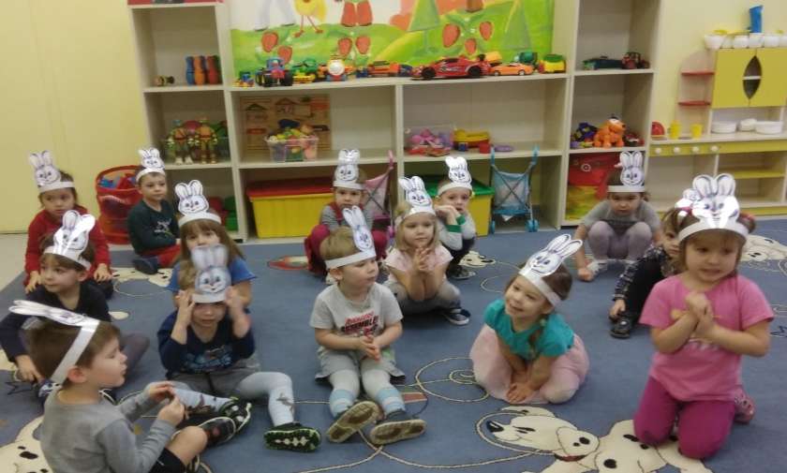
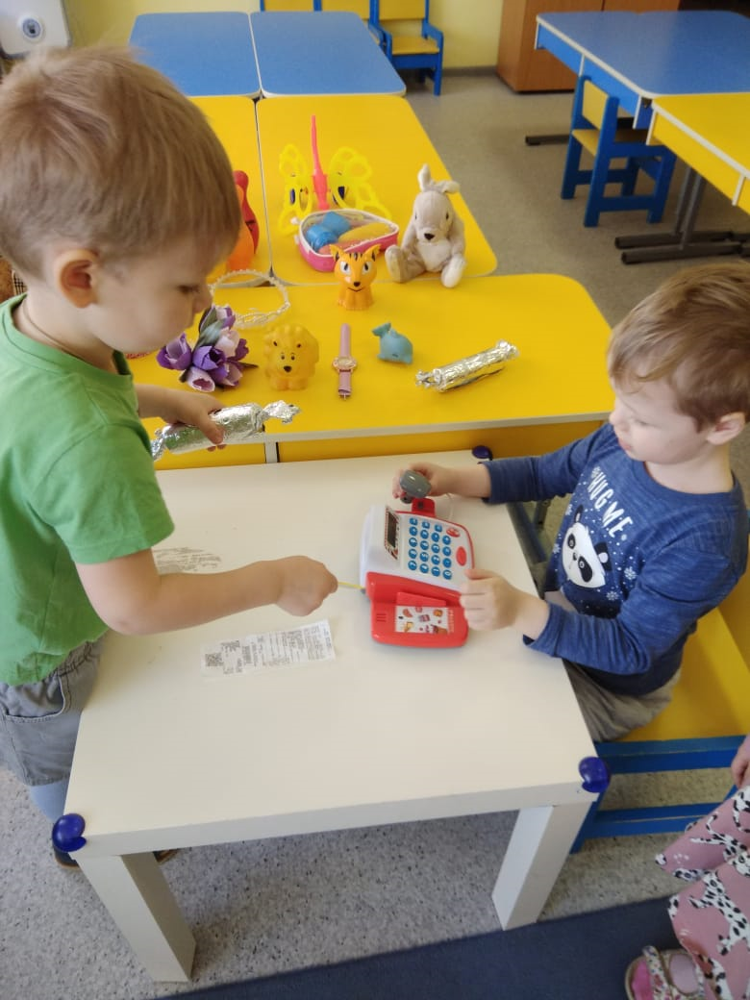
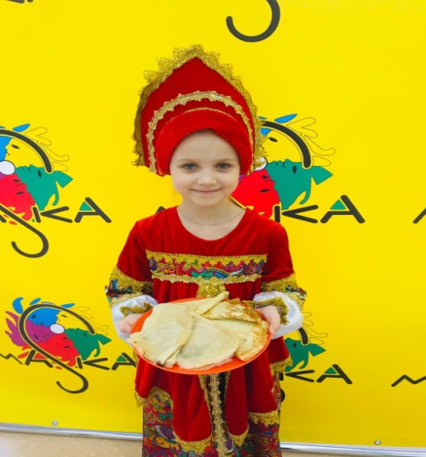
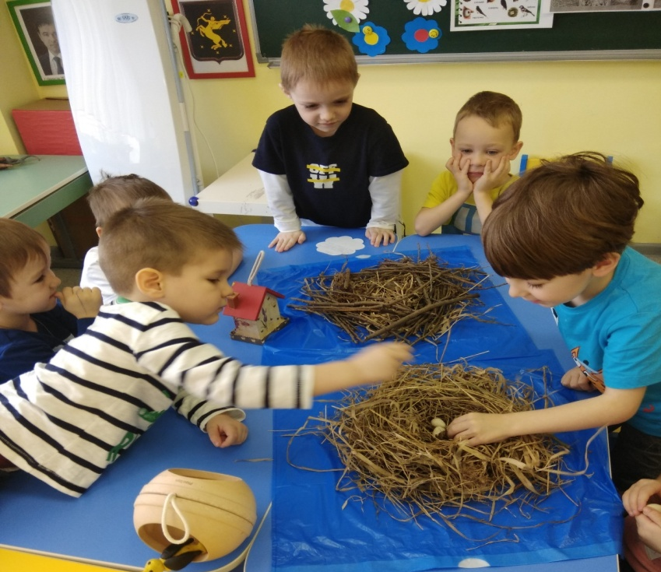
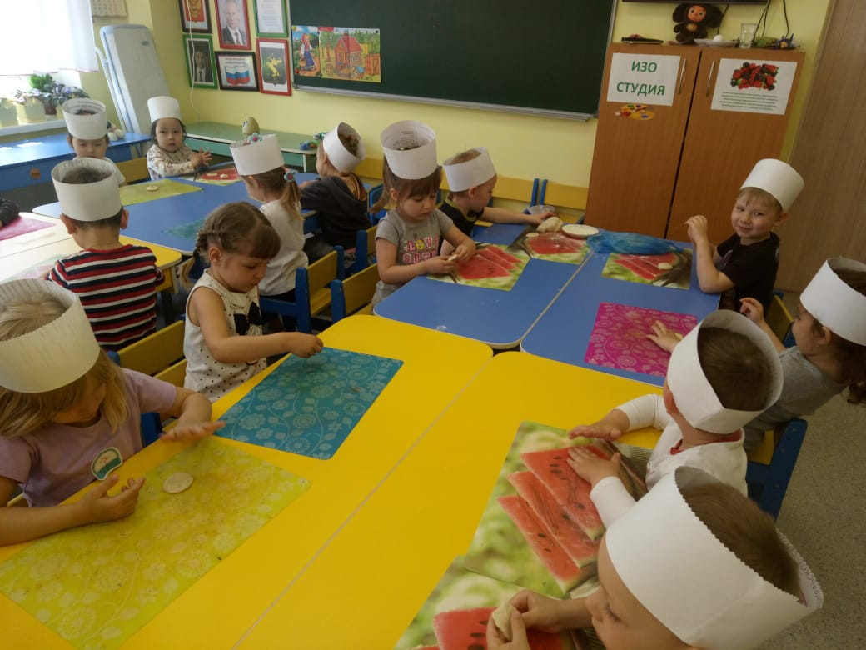
Образные игры
Игры-драмати-зации
Сюжетно-ролевые игры
Сюрприз-ные
момен-
ты

Slide 25
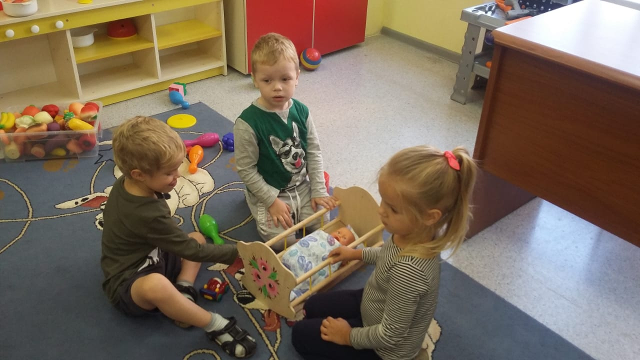
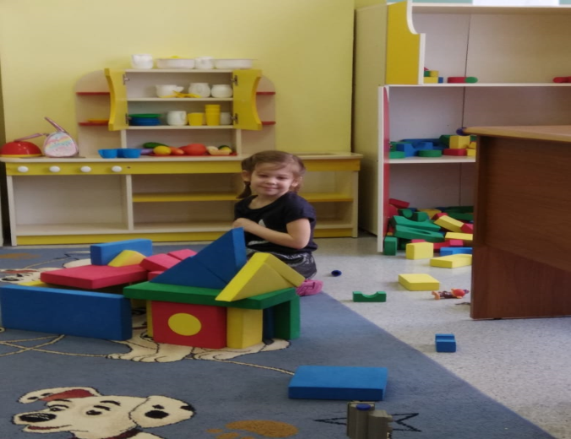
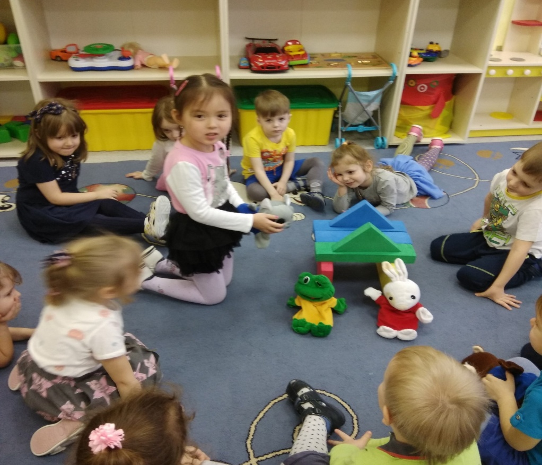
Несмотря на то, в дошкольном возрасте дети уже понимают, что кукла или игрушка не может быть живой, тем не менее, к счастью, они продолжают верить в чудеса и поэтому мы часто разыгрываем сценки «В театр», « Семья ».

Slide 26
Здоровьесберегающие технологии
Чем выше двигательная активность
ребенка, тем лучше развивается его речь.
Развивать его двигательные умения-развивать ум, слух ,внимание.».
А.Р.ЛУРИЯ
При планировании и проведении коррекционных занятий учитываю возрастные и психофизиологические особенности детей. Упражнения, направленные на здоровье-сбережение провожу в течение 1-2 минут в середине занятия. Применяю дыхательную гимнастику, упражнения на развитие общей моторики (комплексы физкультминуток подобраны согласно лексической теме недели) провожу в игровой форме. Все эти игры тоже направлены на развитие речи детей, так как любая из них требует изучения правил, запоминания текстового сопровождения, выполнение движений по тексту. Активно использую артикуляционную, пальчиковую гимнастику, гимнастику для глаз.

Slide 27
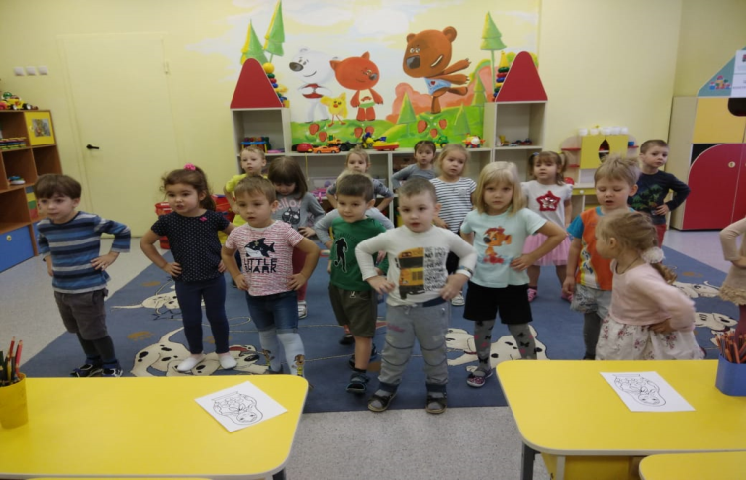
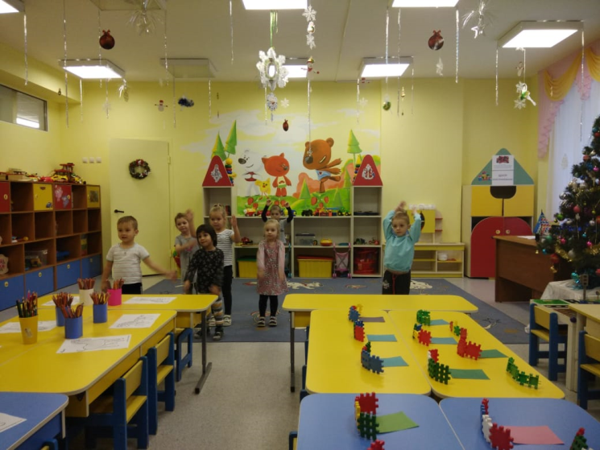
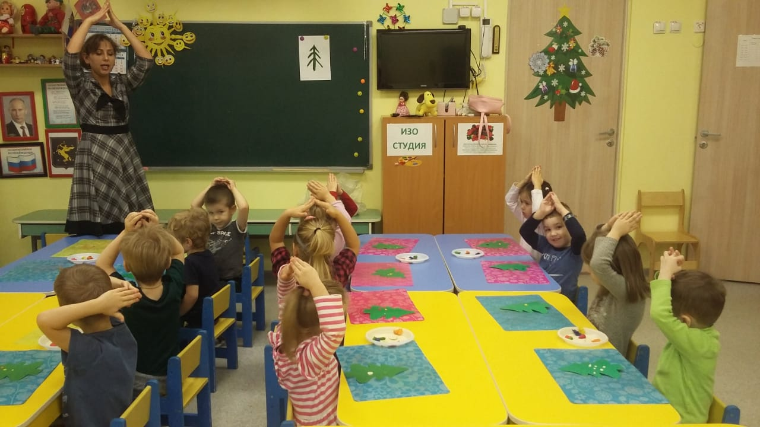
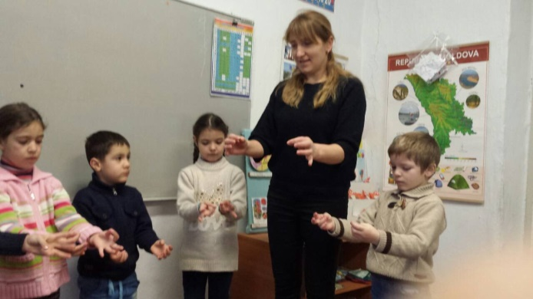
ЗД ТЕХНОЛОГИИ
Физкультурные минутки
Пальчиковая гимнастика
Артикуляционная гимнастика
Дыхательная гимнастика

Slide 28
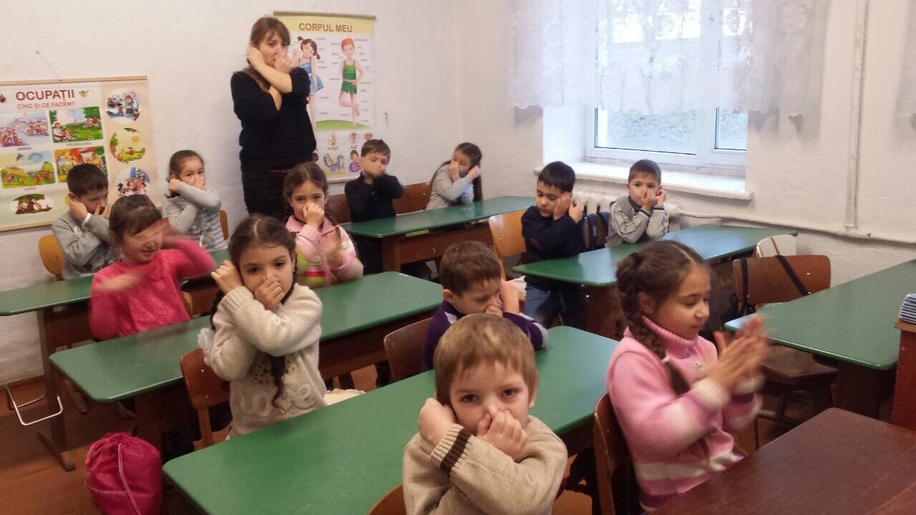
Нетрадиционные техники
К ним относятся используемые мной:
кинезеологические упражнения (упражнения «Колечко», «Ухо-нос», «Кулак-ребро-ладонь», «Лезгинка»); Развитие интеллекта дошкольников методами кинезиологии.

Slide 29
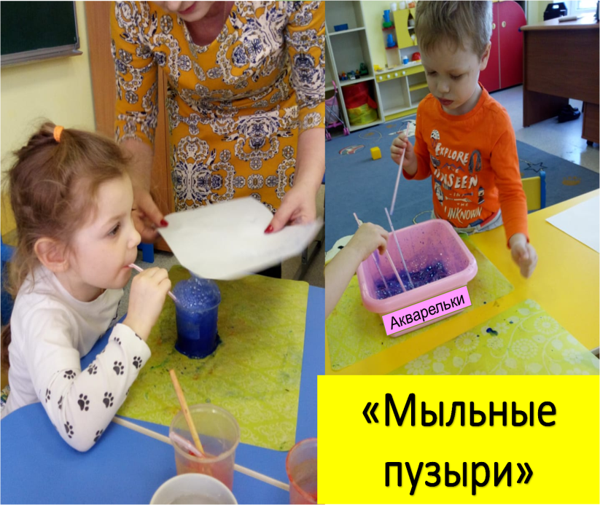
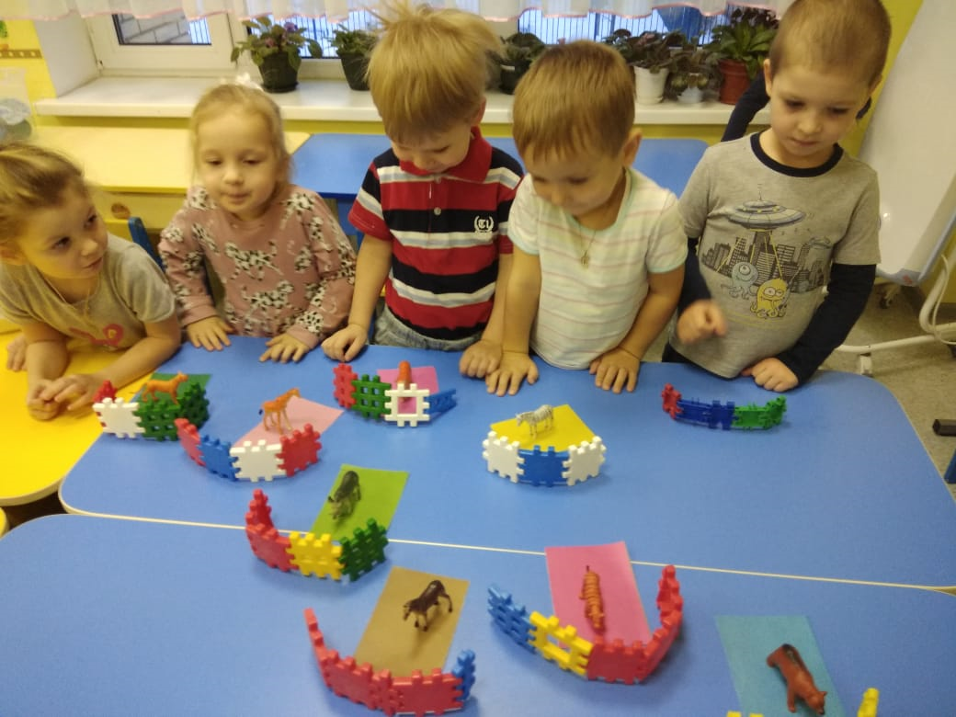
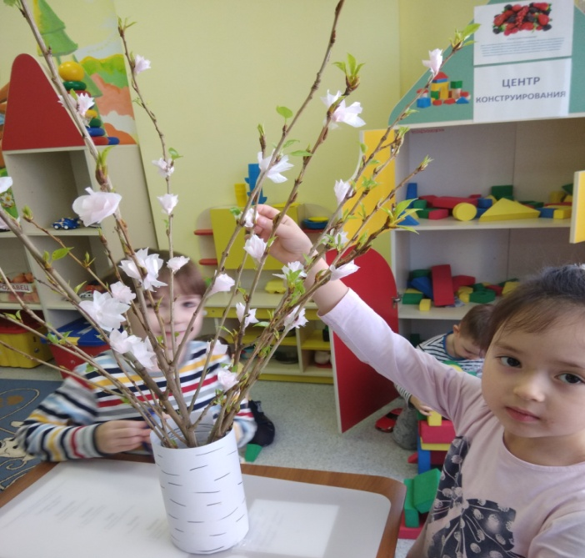
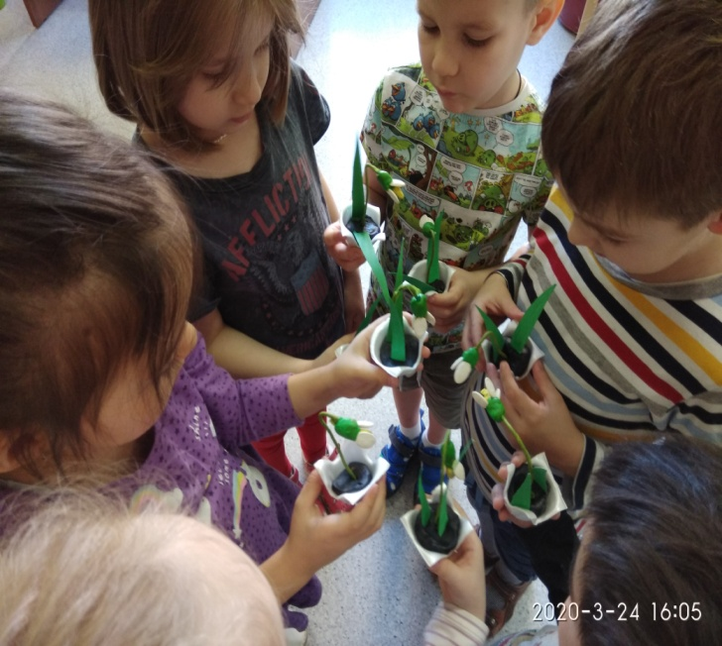
Нетрадиционные техники
упражнения для развития мелкой моторики и зрительно-пространственного гнозиса( кубики, мозаики, пазлы, игрушки-головоломки и т.п.).. Игры с песком, крупой развивают тактильно-кинестетическую чувствительность, мелкую моторику рук, способствуют расширению словарного запаса, развитию связной речи, помогают в изучении букв. Тренируя пальцы, мы оказываем мощное воздействие на работоспособность коры головного мозга, а, следовательно и на развитие речи.

Slide 30
ТРИЗ (Теория решения изобретательских задач)
Целью использования ТРИЗ – технологии в детском саду является развитие с одной стороны таких качеств мышления, как гибкость, подвижность, системность, диалектичность, а с другой стороны поисковой активности, стремления к новизне, развитие речи и творческого воображения.

Slide 31
Метод мозгового штурма.
Это оперативный метод решения проблемы на основе стимулирования творческой активности, при котором участникам обсуждения предлагают высказать как можно большее количество вариантов решений, в том числе самых фантастичных. Затем из общего числа высказанных идей отбирают наиболее удачные, которые могут быть использованы на практике.
Звёздный взрыв
метод решения задач «ЗВЕЗДНЫЙ ВЗРЫВ»- метод стимулирования креативности, способ релаксации для детей. Он основывается на формулировании вопросов для решения задач, для новых открытий и учит детей просматривать связи между идеями, которые они высказывают индивидуально или совместно.

Slide 32
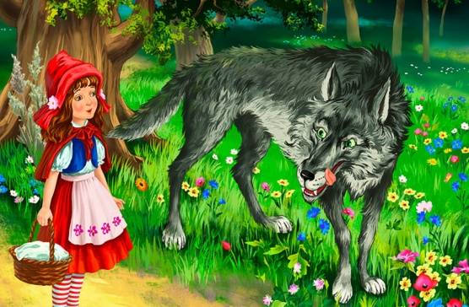
«Звёздный взрыв»
Алгоритм
Кто ?
Как ?
Проблема
Что ?
Где?
Когда ?

Slide 33
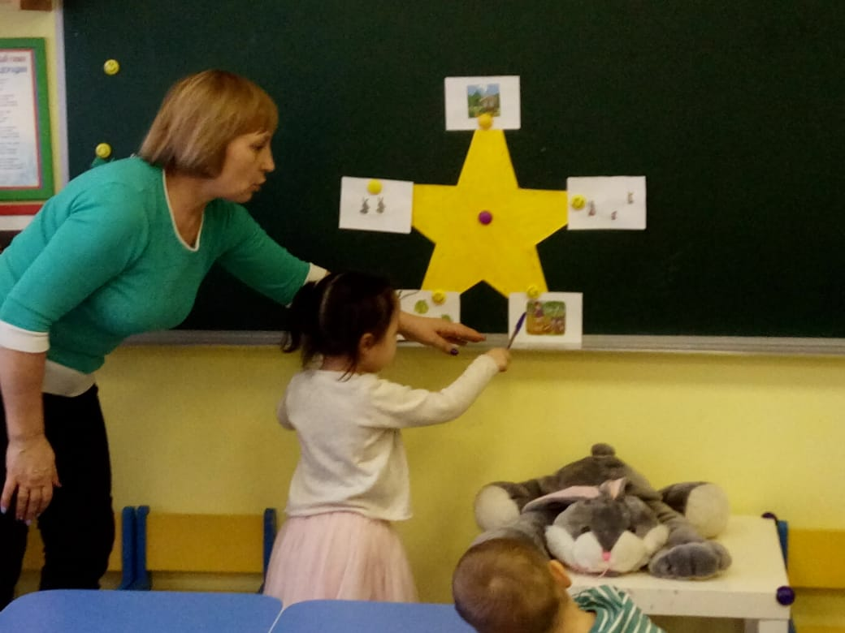
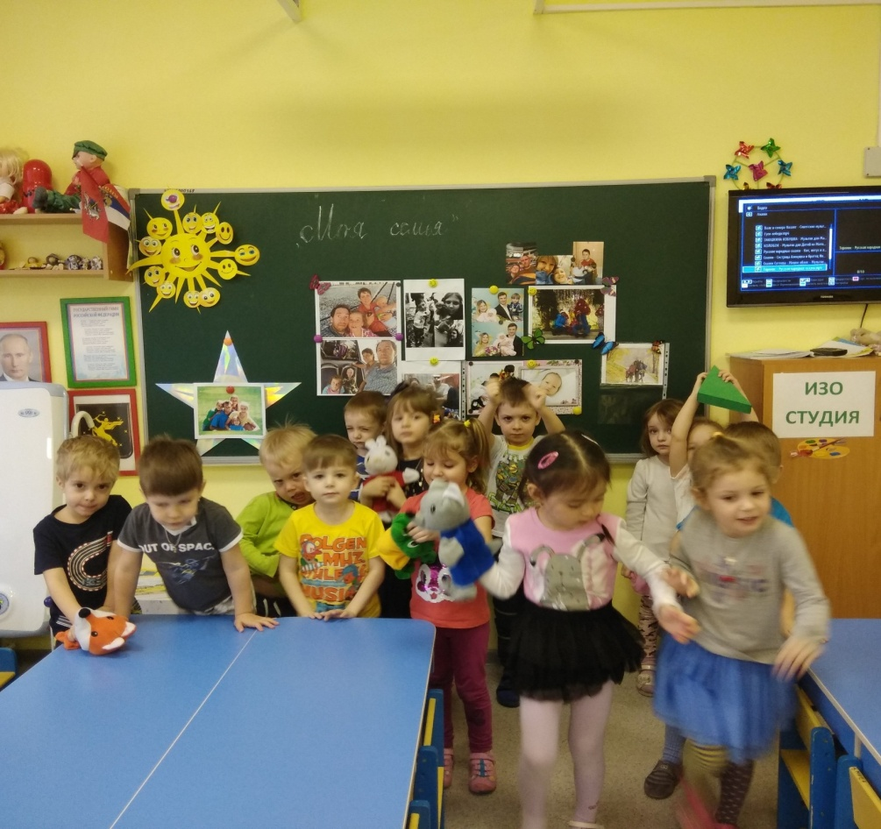
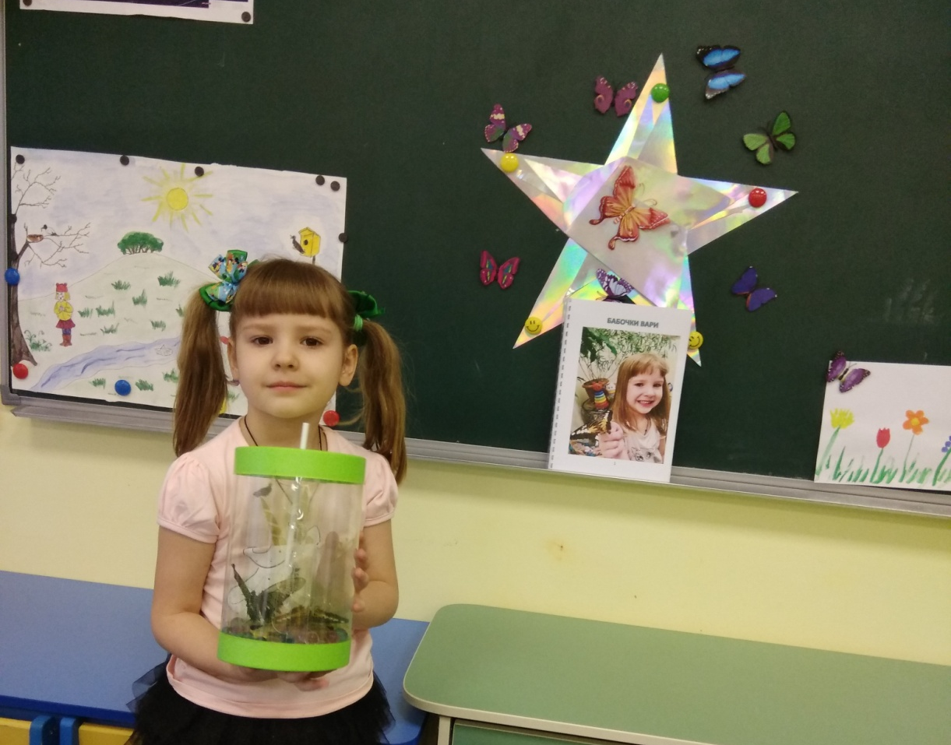
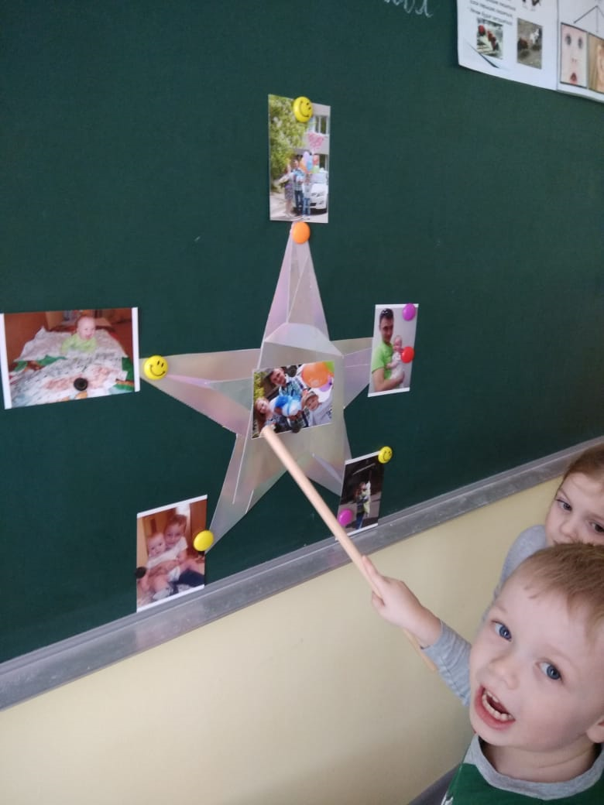

Slide 34
Информационно-коммуникационные технологии.
В настоящее время уже невозможно себе представить развитие современного общества и производства без ИКТ. Сегодня ИКТ начинают занимать свою нишу и в воспитательно-образовательном пространстве ДОУ. Это позволяет: - предъявлять информацию на экране монитора в игровой форме, что вызывает у детей огромный интерес, так как это отвечает основному виду деятельности дошкольника – игре; - ярко, образно, в доступной дошкольникам форме преподнести новый материал, что соответствует наглядно-образному мышлению детей дошкольного возраста; - привлечь внимание детей движением, звуком, мультипликацией; - поощрять детей при решении проблемной задачи, используя возможности учебной программы, что является стимулом для развития их познавательной активности; -развивать у дошкольников исследовательское поведение; - расширять творческие возможности самого педагога, так как позволяет самому использовать интернет ресурсы для создания тематических презентаций, картотек, систематизации материала.

Slide 35
ИКТ в моей работе:
Подбор иллюстративного материала к занятиям и для оформления стендов, группы.
Обмен опытом педагогов.
Оформление групповой документации, отчетов.
Создание презентаций в программе Рower Рoint для повышения эффективности образовательных занятий с детьми и педагогической компетенции у родителей в процессе проведения родительских собраний.
Подбор познавательного дополнительного материала для занятия, знакомство со сценариями праздников, и других мероприятий.
Организация работы с родителями в различении информации о задачах, методах, средствах речевого развития и на консультациях, и семинарах.

Slide 36

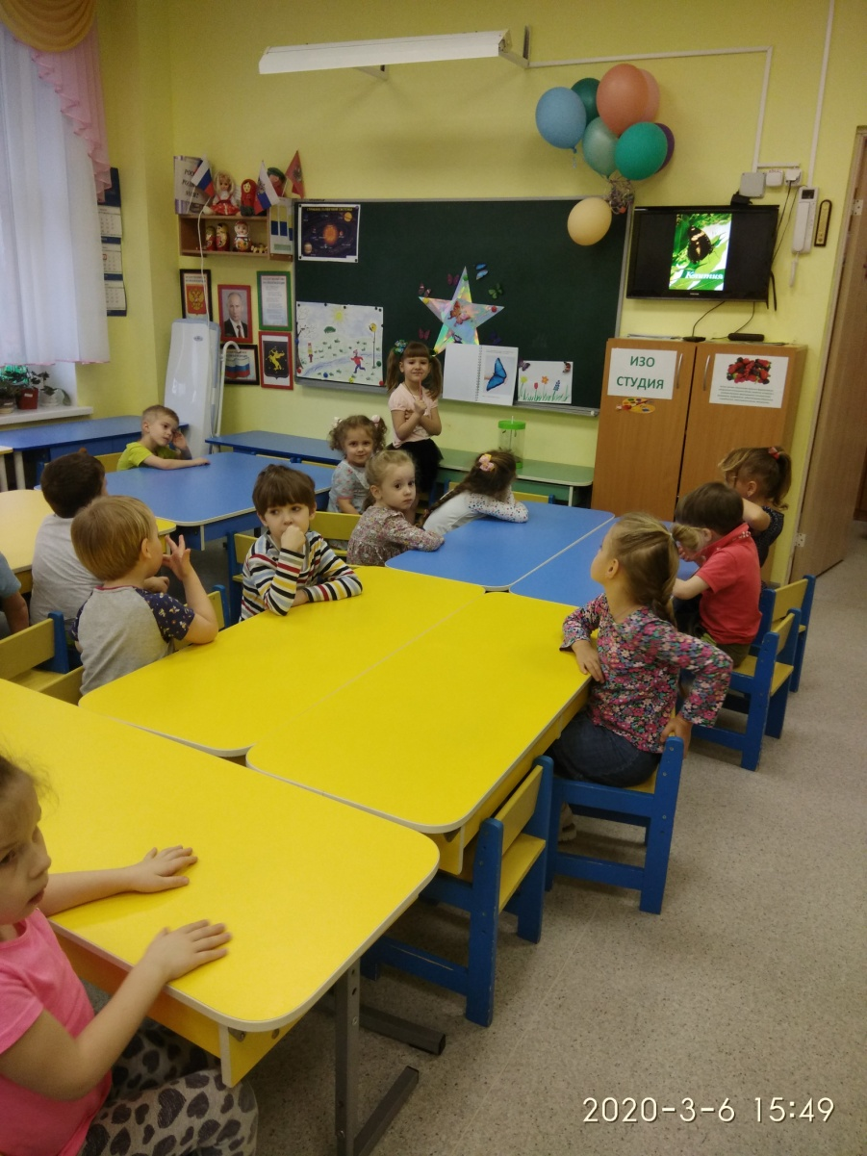
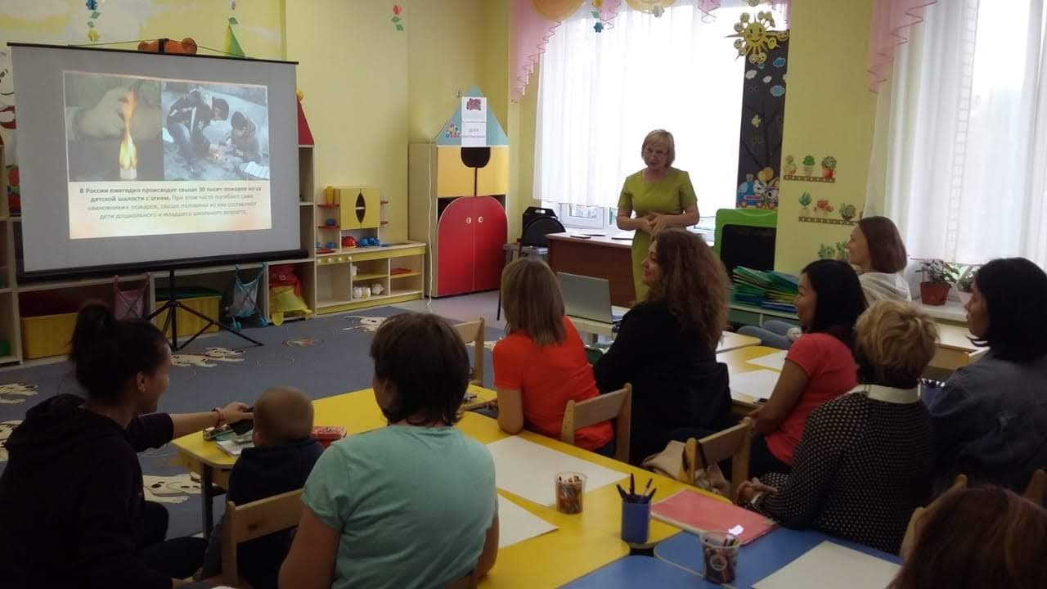
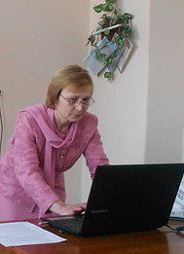

Slide 37
Технология проектной деятельности
Технология проектирования – одна из форм поисковой деятельности, способствует развитию их творческих способностей. Разработку тематических проектов можно связать с использованием модели «трёх вопросов» - суть этой модели заключается в том, что педагог задаёт детям три вопроса:
• Что мы знаем?
• Что мы хотим узнать,
Как мы это будем делать?
В рамках любого проекта есть огромные возможности для работы над развитием связной монологической речи детей.

Slide 38
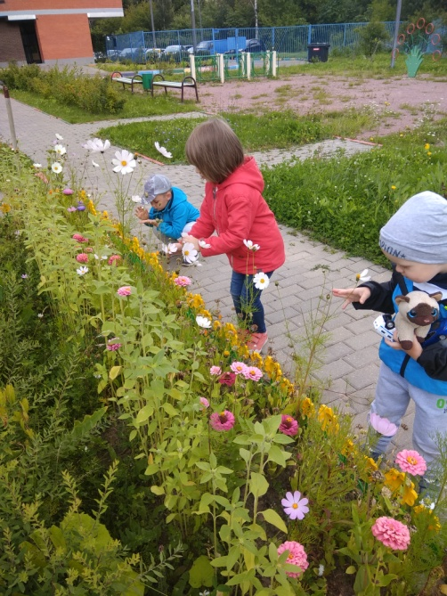
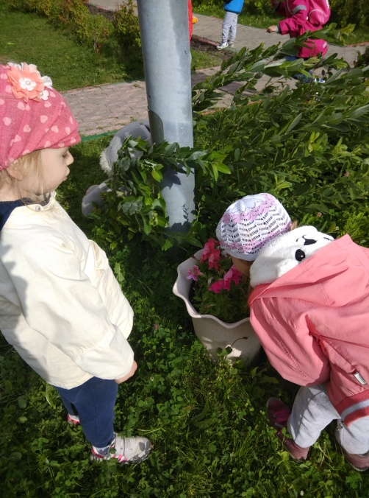
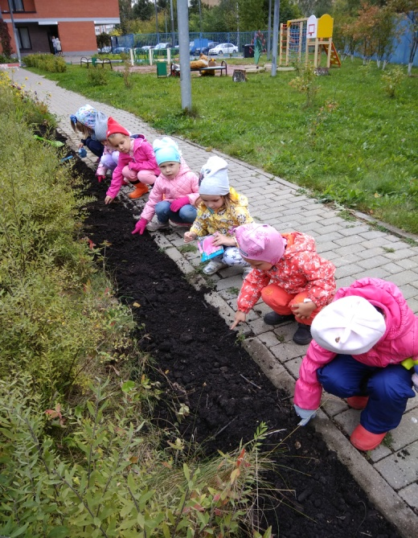
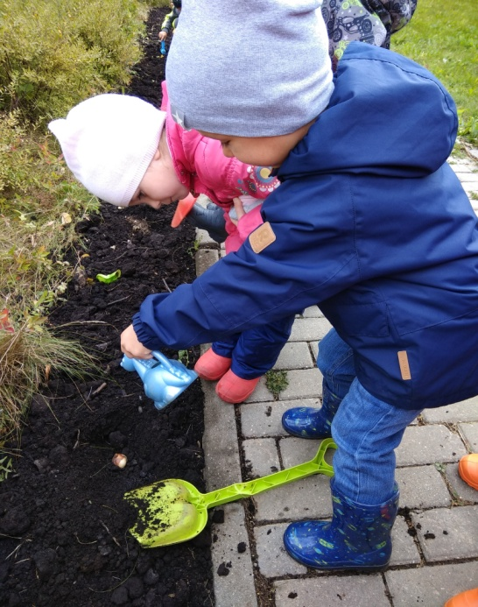
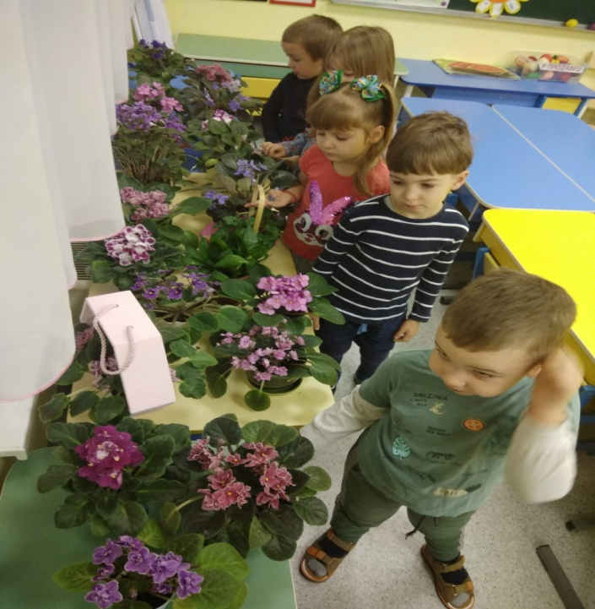
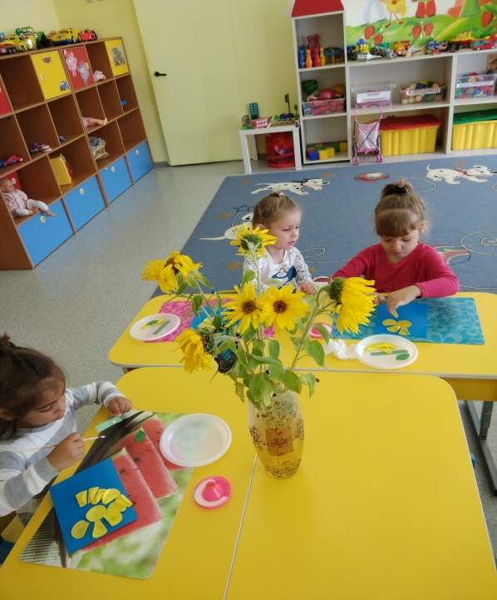

Проект «Цветы – вокруг нас»

Slide 39







Проект «Как ты, Осень, хороша!»

Slide 40






Проект ««Добрый мир руками детей»

Slide 41
В современной педагогике есть еще не мало технологий, которые можно использовать для развития речи.
Но существуют определенные правила их использования:
1) Предлагаемый детям наглядный материал должен быть доступен, прост и понятен.
2) Следует стремиться к тому, чтобы используемый материал (наглядный или демонстрационный) оказывал воздействие на максимально возможное количество органов чувств.
3) Обязательное подкрепление демонстрации речью. Речевое пояснение в сочетании с наглядностью углубляет постижение и осмысление предмета объяснения.

Slide 42
 | 2018 выше среднего | 2019 выше среднего | 2018 средний | 2019 средний | 2018 ниже среднего | 2019 ниже среднего
Составление описательного рассказа по картине | 20% | 50% | 46% | 45% | 34% | 5%
Составление рассказа по серии сюжетных картин | 25% | 50% | 45% | 50% | 30% | 0%
Пересказ прочитанного текста | 35% | 55% | 45% | 45% | 20% | 0%
Заучивание стихотворений | 40% | 50% | 40% | 50% | 20% | 0%
Уровень сформированности связной речи | Ниже среднего | Средний | Выше среднего
2018 | 26% | 44% | 30%
2019 | 2% | 48% | 50%
Изменение уровня | Уменьшение на 24% | Увеличение на 4% | Увеличение на 20%

Slide 43
Проанализировав результаты своей работы, наметила для себя перспективу :
продолжать работу по приоритетному направлению развитие связной речи
продолжать формирование методической копилки
продолжать повышать эффективность использования инновационных технологий
апробировать новые подходы в воспитании
повышать свою профессиональную компетентность.

Slide 44

Вывод
Таким образом, в результате образовательной деятельности с применением выше представленных образовательных технологий у детей снимается чувство скованности, преодолевается застенчивость, постепенно развивается логика мышления, речевая и общая инициатива, что необходимо, в дальнейшем ,для успешного обучения в школе.

